Slide 1
FAILURE MODE EFFECT AND ANALYSIS (FMEA)
Preparado por:
Ana Y. Antongiorgi Y Sandra M. Díaz

Slide 2
Objetivos
Definir análisis de modos de fallo y sus efectos (FMEA).
Identificar cuándo se utiliza el análisis de modos de fallo y sus efectos (FMEA).
Definir los pasos a seguir en el FMEA en los escenarios de salud.
Aplicar los conceptos en un FMEA.

Slide 3
¿Qué es un FMEA?
Un enfoque sistemático y proactivo basado en equipo para identificar la forma en que un proceso puede fallar, por qué puede fallar, los efectos de esa falla y cómo puede hacerse más seguro.

Slide 4
Palabras clave en un FMEA
Failure (F)
Mode (M)
Effect (E)
Analysis (A)
Cuando un sistema o parte del sistema se ejecuta en una manera que no es la esperada o deseada
La manera en que algo, tal como fallo, puede ocurrir.
El resultado o consecuencia de un modo de fallo.
Evaluación detallada de los elementos o estructura de un proceso.
El modo de fallo es la manera en que algo puede fallar.

Slide 5
¿Porqué realizar un FMEA?
La razón fundamental por la que las organizaciones de cuidado a la salud deben realizar un FMEA es que se ha demostrado que reduce el riesgo de error y aumenta el desempeño exitoso de un proceso.
Esto significa una disminución de la probabilidad de eventos adversos o centinela y una mayor seguridad del paciente.
El uso de la FMEA puede prevenir errores y los “near misses” y proteger a los pacientes de daño.

Slide 6
¿Quién utiliza el FMEA?
Ingenieros de todo el mundo
Aviación
La energía nuclear
Aeroespacial
Industrias de procesos químicos
Industrias automotrices
Ha existido por más de 30 años.
El objetivo ha sido, y sigue siendo hoy, para evitar accidentes

Slide 7
FMEA – Requisito de la Comisión Conjunta
Los líderes aseguran que un proceso continuo, proactivo para la identificación de riesgos en la seguridad del paciente y la reducción errores es definido e implementado.
Capítulo: Liderazgo
LD.03.09.01: El hospital cuenta con un programa integrado de seguridad del paciente en toda la organización dentro de sus actividades de mejoramiento del desempeño.
EP#7. Al menos cada 18 meses, el hospital selecciona un proceso de alto riesgo y realiza una evaluación proactiva de riesgos. (Ver también LD.03.08.01, EP 1)

Slide 8
Pasos del FMEA
Seleccione un proceso y establezca el equipo
Diagramar el proceso
Haga una lluvia de ideas sobre los posibles modos de fallo y determine sus efectos.
Priorizar los modos de fallo
Identificar la raíz de causa de los modos de fallo
Rediseñar el proceso
Analizar y probar el nuevo proceso.
Implementar y monitorear el proceso rediseñado

Slide 9
FMEA – Paso 1 Seleccione un proceso y establezca el equipo
Seleccione un proceso de alto riesgo
Defina el alcance del proceso a ser analizado
Documente la razón de: ¿por qué elige el tema?
Establezca el equipo multidisciplinario
Notes:
Para seleccionar un proceso de alto riesgo puede utilizar la base de datos de eventos centinela de JC, datos de mejoramiento del desempeño de la organización, datos de administración de riesgos, datos de mortalidad y morbilidad, retroalimentación obtenida del cliente a través de las encuestas de experiencia, organizaciones y asociaciones profesionales.

Slide 10
FMEA – Paso 1 Seleccione un proceso y establezca el equipo
Equipo multidisciplinario
Se nombra una vez se ha identificado el proceso
Limitar el tamaño a menos de 10 miembros – tienden a desempeñarse con mayor eficiencia.
De 6 – 8 es el tamaño ideal pero dependerá del proceso y las áreas que impacta.
Incluye: personas con conocimiento del proceso, personas esenciales para la implementación de cambios potenciales, líder, persona con autoridad para la toma de decisiones, personas con diversas bases de conocimiento.

Slide 11
FMEA – Paso 1 Seleccione un proceso y establezca el equipo
Roles de los miembros del equipo multidisciplinario
Líder
Facilitador
Campeón
Experto en proceso
Representantes de disciplinas específicas
Anotador
Notes:
Roles de los miembros del equipo multidisciplinario
• Líder – facilita, dirige, coordina para conseguir los recursos necesarios para el equipo, responsable de que se cumplan los objetivos
• Facilitador
• Campeón
• Experto en proceso – consultor durante el proceso, ayuda en la toma de decisiones
• Representantes de disciplinas específicas – ofrece la perspectiva de su departamento o servicio
• Anotador – toma las actas, mantiene los records, se puede rotar entre los miembros

Slide 12
FMEA – Paso 2 Diagramar el proceso
Revisar procedimientos y diagramas existentes
Construir un diagrama detallado del proceso
Permitir un tiempo significativo para construir el diagrama
Sea lo más detallado y completo posible
Recolectar datos del proceso
Combinar varias técnicas: observación directa, entrevista, simulación, análisis documentos

Slide 13
FMEA – Paso 2 Diagramar el proceso – Flujograma (Flowchart)
Es la herramienta mas comúnmente utilizada para ayudar a los equipos de trabajo entender los pasos del proceso.
Pasos
Establecer los puntos de inicio y final del proceso.
Lluvia de ideas sobre actividades y puntos de decisión en el proceso.
Organizar actividades y puntos de decisión en secuencia.
Usa la información para crear el diagrama de flujo.

Slide 14
Símbolos del Flujograma
 | = Pasos del proceso
 | = Documento
 | = Decisión
 | = Terminal (puntos de inicio y finalización)
 | = Mantener o esperar

Slide 15
FMEA – Paso 3 Identificar todos los posibles modos de fallo (errores) y sus efectos.
Determinar Modos de Fallo
Usar un proceso de pensamiento creativo para listar los modos de fallo de cada paso del proceso.
Puede realizarse en más de una sesión
Organizar las ideas en grupos
Todas las ideas son buenas
Lluvia de ideas
Causa y Efecto

Slide 16
FMEA – Paso 3 Identificar todos los posibles modos de fallo (errores) y sus efectos.
Determinar los Efectos
Revisar cada modo de fallo y determinar su efecto
Puede haber más de un efecto por modo de fallo
Listar cada efecto junto a su modo de fallo

Slide 17
FMEA – Paso 4 Priorizar los modos de fallo
Usar Análisis Crítico para priorizar los modos de fallo.
Procedimiento mediante el cual cada modo de fallo potencial se clasifica de acuerdo con los criterios definidos (severidad, probabilidad de ocurrencia y detectabilidad)

Slide 18
FMEA Paso 4 Priorizar los modos de fallo
Enumere los efectos potenciales de cada modo de falla y ...
Estime la probabilidad, es decir, la ocurrencia (O) para cada modo de fallo
Estime la severidad (S) de cada efecto
Estime la probabilidad de la falla como se detectó (D)

Slide 19
Ocurrencia
Si ha ocurrido un modo de fallo en el pasado, los datos son muy útiles para determinar la probabilidad de ocurrencia.
Si los datos "buenos" no están disponibles, se debe utilizar el "juicio profesional".

Slide 20
Escala de frecuencia / ocurrencia de 5 puntos
Probabilidad de ocurrencia
Clasificación | Descripción | Definición
1 | Remoto a inexistente | No o poca ocurrencia conocida; altamente improbable (por ejemplo, una vez cada 10 años)
2 | Bajo | Posible, pero sin datos; ocurre en casos aislados (por ejemplo, una vez en cada 1-4 años)
3 | Moderado | Documentado, pero con poca frecuencia; el problema tiene una posibilidad razonable de ocurrir (por ejemplo, varias veces al año)
4 | Alto | Frecuente; el problema ocurre regularmente o dentro de un corto período de tiempo (por ejemplo, una vez al mes)
5 | Muy Alto | Documentado, casi inevitable.

Slide 21
Severidad
La severidad es la gravedad o el impacto (es decir, una lesión, una enfermedad) que podría producirse si se desarrolla un efecto de un modo de fallo respectivo.
La clasificación de severidad debe basarse en el efecto del modo de fallo, no en el modo de fallo en sí.
Las calificaciones son muy subjetivas, involucran juicio, intuición, imaginación, especialmente si el efecto nunca ha ocurrido antes.

Slide 22
Severidad
Al realizar una FMEA, especialmente un proceso o servicio, la clasificación de severidad debe basarse en el peor efecto del modo de fallo. Cuando se haya determinado la severidad de todos los efectos, clasifique los modos de fallo.
D.H. Stamatis. Failure Mode and Effects Analysis: From theory to execution, 1995.

Slide 23
Escala de Severidad
Severidad
Clasificación | Descripción | Definición
1 | Menor o sin efecto | No sería perceptible para el paciente; no afectaría el proceso
2 | Efecto Moderado | Puede afectar al paciente; afectaría el proceso
3 | Daño Menor | Resultaría en una lesión física o sicológica menor para el paciente; afectaría el proceso
4 | Daño Mayor | Peligroso, resultaría en una lesión grave para el paciente (por ejemplo, pérdida de la extremidad, pérdida de la función); afectaría el proceso
5 | Resultado severo o terminal | Muy peligroso; daría lugar a un evento centinela; afectaría el proceso

Slide 24
Detectabilidad
La detectabilidad es la capacidad de descubrir o notar el modo de fallo.
Un índice de detección alto significa que el modo de fallo (error) no se nota fácilmente.
Situación de alto riesgo para el paciente.
Un índice de detección bajo significa que el modo de fallo es certero (o razonablemente certero) para ser detectado.
Situación de bajo riesgo para el paciente.

Slide 25
Detectabilidad
Cuanto más fácil se pueda detectar un modo de fallo, más fácilmente se puede mitigar de manera efectiva.
Calificación de alta detectabilidad - mitigación deficiente.
Bajo índice de detectabilidad - buena mitigación.
¡Regla de oro! ¡Recuerda esto cuando evaluamos la necesidad de hacer un RCA!

Slide 26
Preguntas de evaluación de detectabilidad
Al evaluar la detectabilidad de un modo de fallo, pregunte ...
¿Cuáles son los controles o barreras actuales para el modo de fallo específico identificado?
¿Cuál es la oportunidad de intervenir si la barrera detecta la falla?
Adapted from Failure Modes and Effects Analysis In Health Care; Joint Commission, 2005.

Slide 27
Ejemplo de escala de detección
Detectabilidad
Clasificación | Descripción | Definición
1 | Detección certera | Casi siempre se detecta de inmediato.
2 | Alto | Probablemente sea detectado
3 | Moderado | Probabilidad moderada de detectar
4 | Bajo | Es poco probable que se detecte
5 | Casi seguro de no detectar | No es posible la detección

Slide 28
FMEA – Paso 4 Calcular el número de prioridad de riesgo (RPN)
Medida relativa de la criticalidad de cada modo de fallo
Sirve para asignar prioridades a la prevención de cada modo de fallo
RPN = severidad x ocurrencia x detectabilidad
Los modos de fallo deben ser clasificados para establecer prioridades
Severidad | Ocurrencia | Detectabilidad | RPN
7 | 5 | 6 | 7x5x6 = 210
Notes:
Dependiendo de los recursos disponibles el equipo de trabajo puede decidir trabajar con todos los modos de fallo o concentrarse en aquellos que pueden resultar en eventos adversos y que impactan la seguridad de los individuos.
El equipo puede decidir trabajar los modos de fallo con la puntuación más alta obtenida en el RPN. También pueden utilizar el RPN combinado – se suma el RPN para cada uno de los efectos potenciales de cada modo de fallo.
Tomar en consideración que cualquier modo de fallo con una puntuación alta en severidad plantea una posible amenaza para la seguridad del paciente.
Si hay un empate entre RPN se puede priorizar de la siguiente manera: primero evaluar la severidad de cada uno, segundo la detección y por último la ocurrencia.

Slide 29
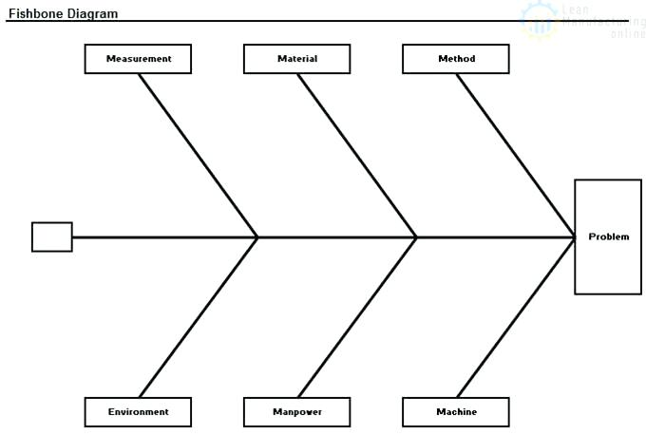
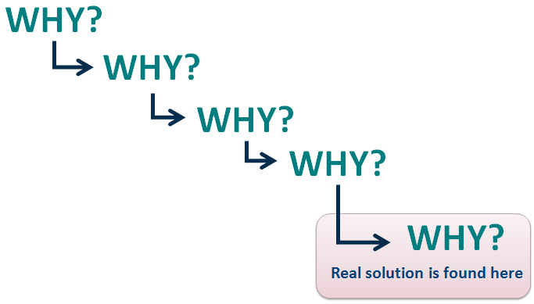
FMEA – Paso 5 Identificar la raíz de causa de los modos de fallo
Analizar modos de fallo para determinar la raíz de causa.
Determine qué modos de fallo requieren análisis de raíz de causa (RCA).
Conducir RCA según sea necesario.
El RCA en un FMEA es utilizado como una herramienta prospectiva o proactiva.

Slide 30
FMEA – Paso 5 Identificar la raíz de causa de los modos de fallo
No todos los modos de fallo requieren un RCA completo. ¿Por qué?
Si después del proceso de cuestionamiento, la corrección de la raíz de causa no se encuentra en la capacidad de la organización para corregir, volver a las estrategias de reducción de riesgos.
Si durante el proceso de cuestionamiento, el equipo de FMEA identifica cambios en el diseño que impiden que el modo de falla se repita, vaya por lo más sencillo (los fallos que son fácilmente detectables son mitigados fácilmente)

Slide 31
FMEA – Paso 6 Rediseñar el proceso
Identifique un plan de acción para cada modo de fallo que será corregido
La meta del proceso de rediseño es prevenir daño al individuo que recibe el cuidado
Algunas formas de rediseñar
Estandarizar Automatizar
Simplificar Documentar
Optimizar la redundancia Aumentar la detectabilidad

Slide 32
FMEA – Paso 7 Analizar y probar el nuevo proceso
Un nuevo proceso significa nuevos riesgos inherentes.
Realice una prueba del proceso rediseñado antes de la implementación completa.
La prueba debe realizarse a pequeña escala para evaluar la efectividad del proceso rediseñado.
Identifique medidas de proceso o resultado que se utilizarán para analizar y probar el proceso rediseñado.
Modifique el rediseño de ser necesario.
Comunique los resultados.

Slide 33
FMEA – Paso 8 Implementar y monitorear el proceso rediseñado
Implementar el nuevo proceso a mayor escala.
Medir y monitorear de forma continua puede ayudar a asegurar que el nuevo proceso funcione bien, identificar cualquier consecuencia imprevista y monitorear la efectividad a largo plazo.

Slide 34
Formatos del FMEA

Slide 35
Formatos del FMEA

Slide 36
Vamos a practicar!

Slide 37
¿Preguntas?

Slide 38
Notes:
Ser proactivo es clave para el auto liderazgo.
Al no prepararte, te estás preparando para fallar.

